Slide 1
Other Pretraining Language Models I
AntNLP 2022 Fall Seminar
Liu Yanting

Slide 2
主要内容
T5
BART
mT5
Alexa TM 20B

Slide 3
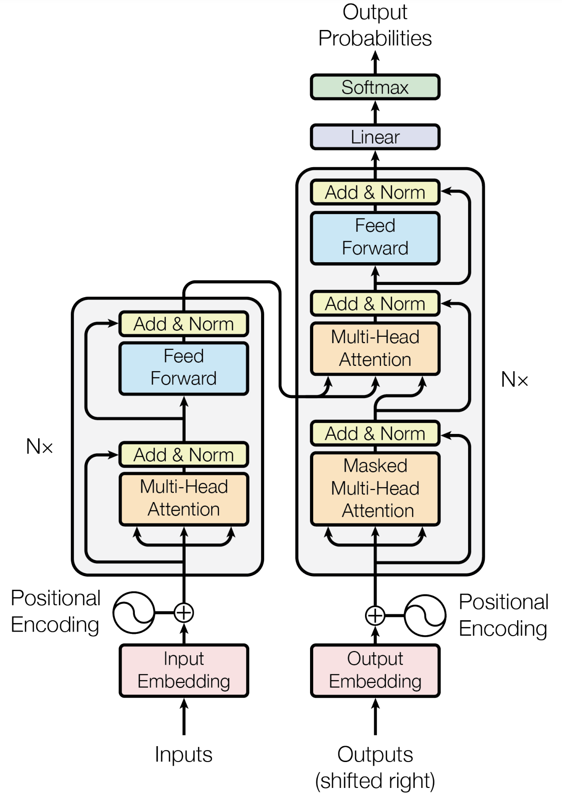
Transformer [Vaswani et al. 2017]
An encoder-decoder architecture built with attention modules.
Sequence-to-sequence
Notes:
因为今天要介绍的这几种模型都是基于transformer中encoder-decoder架构的，所以可以简单回顾一下transformer的架构。

Slide 4
主要内容
T5
BART
mT5
Alexa TM 20B

Slide 5
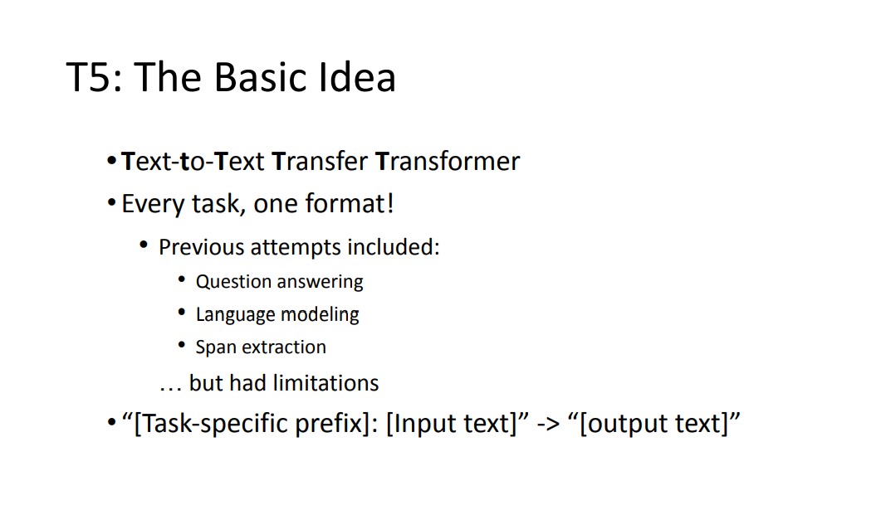
Notes:
T5实际上上Text-to-text Transfer Transformer
因为T5这篇文章希望找到一个统一的模型架构，也就是在单个模型上训练多个不同的任务。所以这篇文章要求所有考虑的任务都是“Text-to-Text”形式的（也就是模型的输入是一个文本，输出也是一段文本）。因为需要在一个模型上训练不同的任务，所以为了让机器知道他要干嘛，也就是需要输入一个Task-specific prefix来告诉机器，他需要完成什么样的任务。也就是下面的形式。

Slide 6
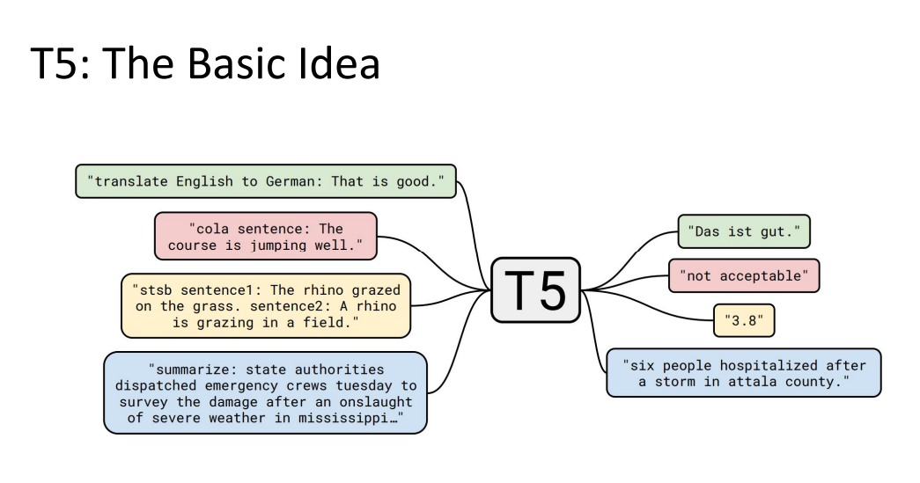

Notes:
为了指定模型应该执行什么任务，也在原始的输入序列上增加了一个任务指定前缀。
就比如上面这个，英语翻德语的例子，他就会再this is good 前面加上任务指定的prefix：translate English to german，他的结果就是右边绿色的那个。
下面这个STS-B，他是一个回归任务，判断句子之间的相似度，正常她可能是输出一个数值3.8，但是因为是在T5模型上，要求输出也是text文本格式，所以就会输出文本形式的3.8
也就是有一些任务可能并不是直接就是text-to-text形式的，需要对他的输入或者输出进行修改，让他适用于这个模型。

Slide 7
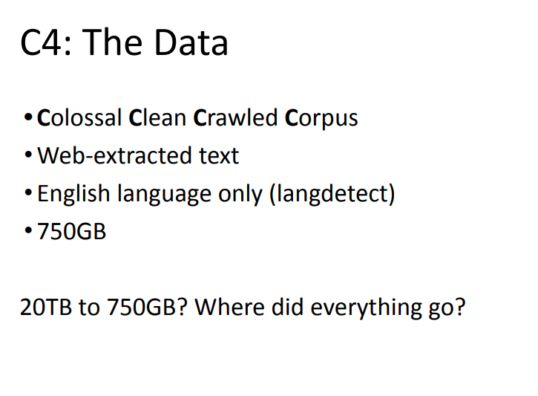
Notes:
Colossal 巨大的
这篇文章预训练采用的数据集是从网页上爬取下来的，数据量大概有20TB，但是因为数据集里面可能包含比如，菜单，代码等非自然语言的文本，所以就采用了一定的策略删除了一些数据，最后只保留了750GB的数据。而且，作者也采用了langdetect方法来按照置信度为0.99的概率过滤掉那些被认为是非英文的页面。

Slide 8
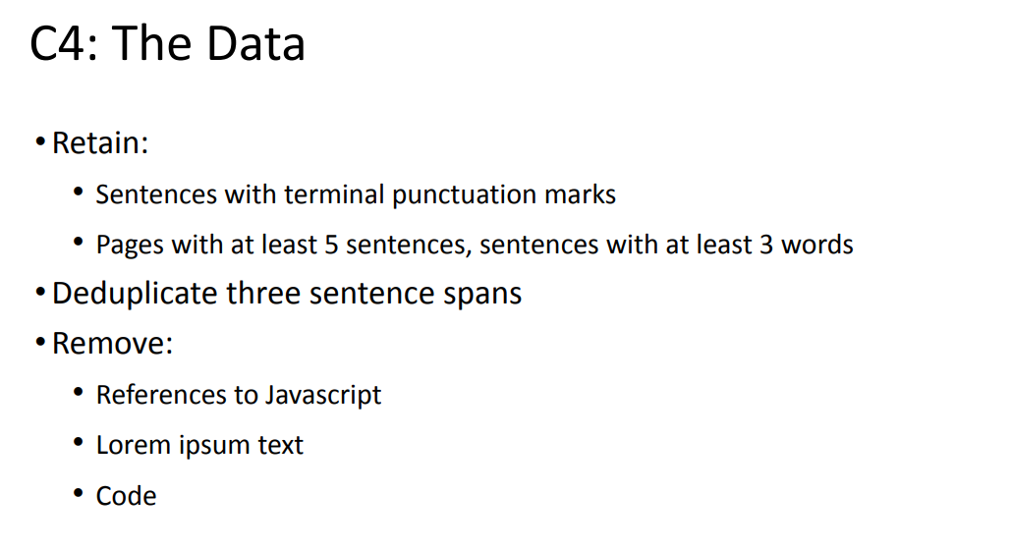
Notes:
下面就是作者规定的对数据集进行清洗的方法，比如只保留以英文结束的标点符号为结尾的句子，保留那些每一页至少包含5个句子，每个句子至少3个单词的页面，而删除掉代码等页面。

Slide 9
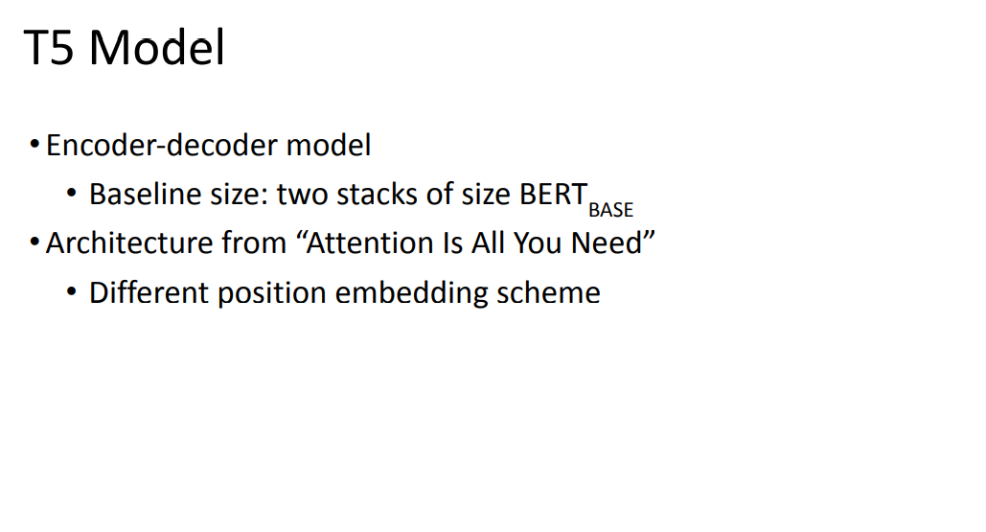
Difference 1：Layer normalization is before residual skip connection.
While in transformer , layer normalization is after residual skip connection
Difference 2：relative position embedding ; embedding is simply a scalar.
While transformer uses a sinusoidal position.
Notes:
前面提到，这篇文章研究的T5模型是基于transformer架构的。baseline模型中的encoder-decoder在大小和配置上都和BERTbase模型差不多。而且encoder和decoder都包括12个块，但是该模型去掉了Layer Norm的bias，并且将Layer Norm放在残差链接之前，并且使用了一个不同的位置编码方式。

Slide 10
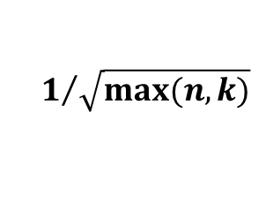
T5 Training
• standard maximum likelihood, i.e. using teacher forcing and a cross-entropy loss
• For optimization, we use AdaFactor
• At test time, we use greedy decoding (i.e. choosing the highest-probability logit at every timestep).
• Inverse square-root learning rate schedule with warm-up.
$$1/{\sqrt{max⁡(n,k)}}$$
n is the current training iteration and k is the number of warm-up step.(set to ${10}^{4}$)
Notes:
T5模型在训练的时候，采用的是最大似然，利用了teacher forcing

Slide 11
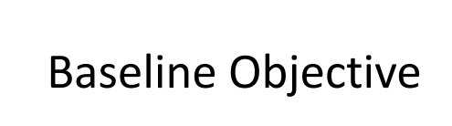
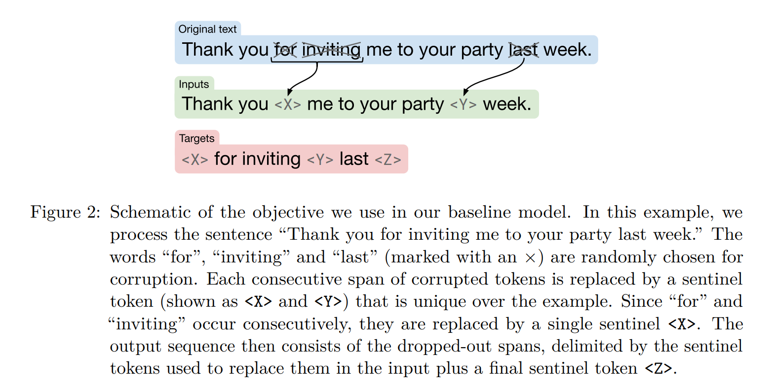
Notes:
在BERT里面采取了掩码机制，也就是对BERT的输入，会mask掉一部分的token，对于BERT来说，他是一个token对应一个mask，但是在T5里面，他采取的策略是，如果你要mask掉的是连续的token，那他就用一个唯一的token来替换，比如上面这个例子，他需要mask掉for 和inviting，但他没有分别给这两个token给mask掉，而是用了一个token《x》来mask。然后他的目标输出就是就是drop掉的那些span，<z>是一个最后的哨兵token。

Slide 12
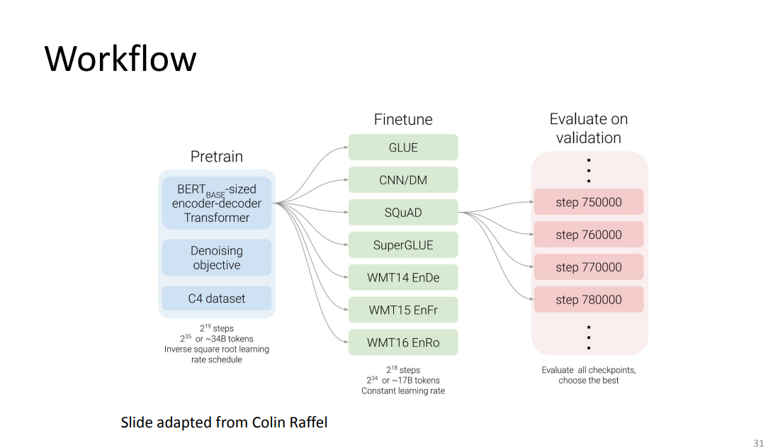
Notes:
Workflow 工作流程

Slide 13
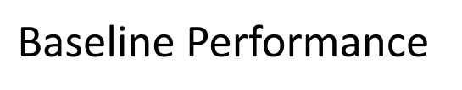
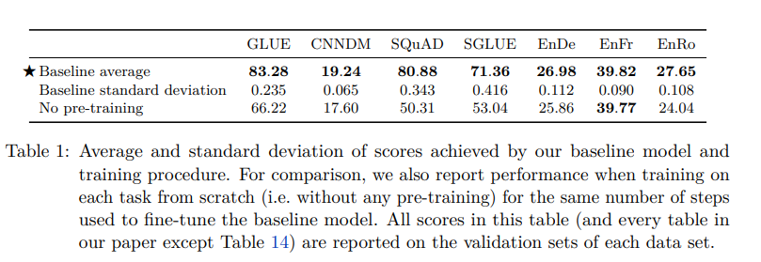
Notes:
理论上，我们会重复每一个实验多次，从而获得一个置信区间。但是模型很大，任务也很多，代价会很大，所以作者选择一个更简易的方式，训练baseline模型十次，然后再其他的实验上也采用同样的变量。
因为上面说到，就是会从头训练baseline10次，所以表里呈现的结果是第一行是average分数，第二行是标准差。
在这个表里面，GLUE和Super GLUE的结果是在所有子任务上的平均值。最后一行是没有添加预训练的配置，通过baseline和没有预训练的模型的结果比较可以发现预训练可以显著提升模型的性能。

Slide 14

Notes:
T5这篇文章作者的一个目标就是在各种不同的任务上，比较各种不同的模型变体同时尽量多的保持其他因素不变，比如说，修改模型的架构，预训练目标，改变模型的规模等等。下面作者分别从这几个方面进行训练，对这些不同的模型变体进行比较。首先就是模型的架构

Slide 15
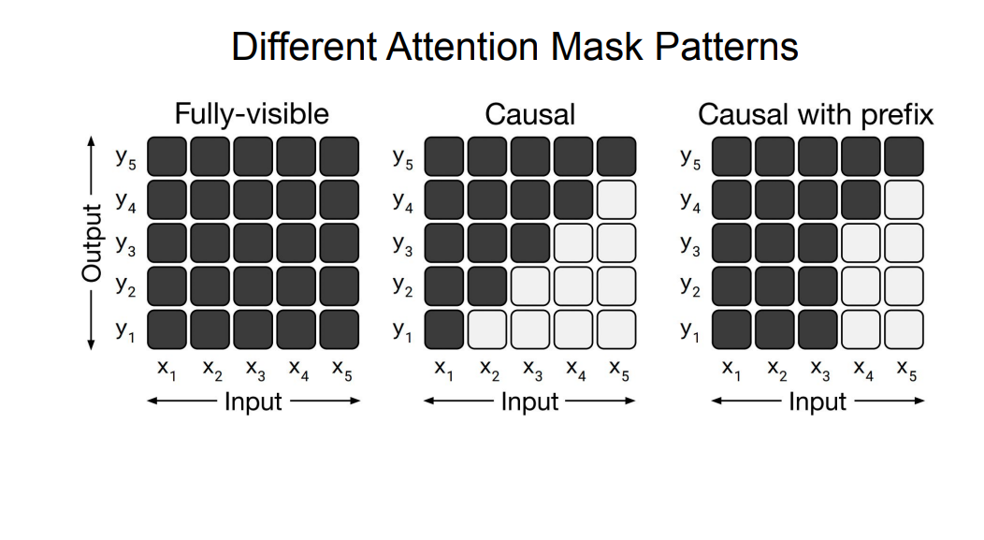
Notes:
作者认为，不同的模型架构，最主要的不同点就是模型中注意力机制使用的mask方式不同。这篇文章就介绍了上面这三种mask方式的注意力机制。

Slide 16
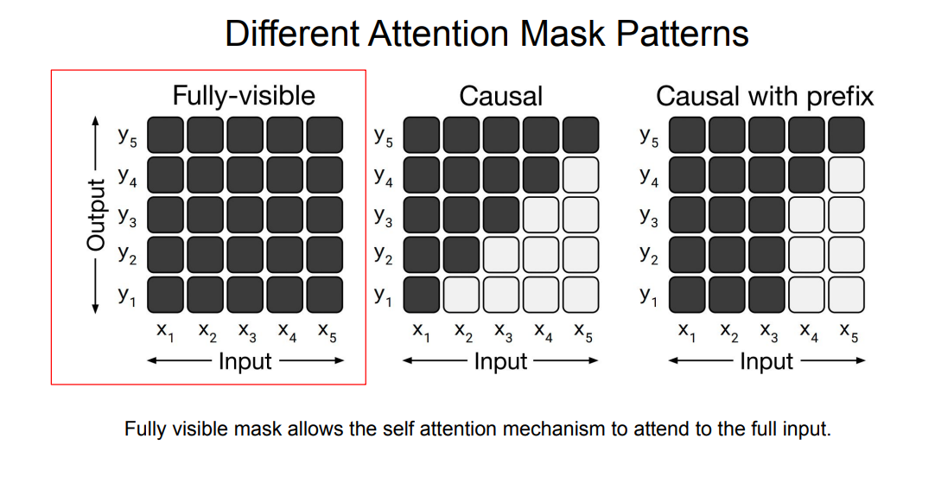
Notes:
首先第一个是fully-visible，这里黑框就说明在产生第j个输出的时候，它可以注意到第j个输入。对于fully-visible来说也就是，在预测每一个输出的时候，他都可以看到所有的输入，这时候他的输出就是每一个输入的加权和的形式。我们经典的encoder-decoder transformer里面就是采用的这种方法。

Slide 17
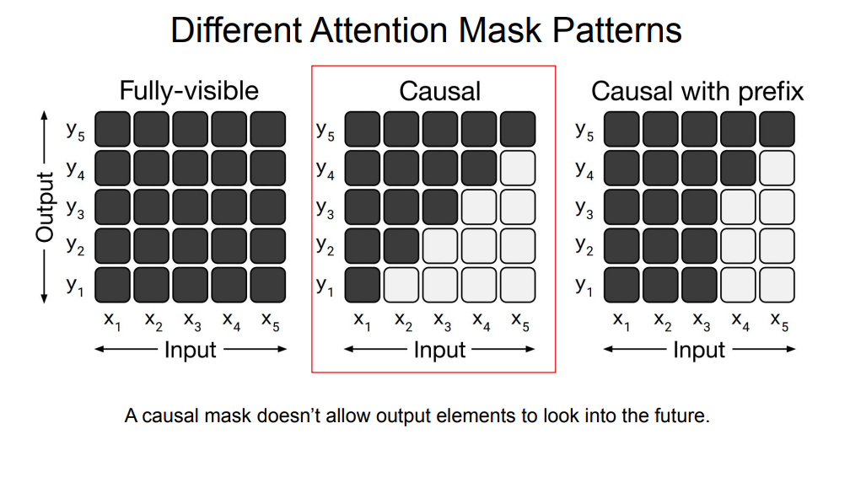
Notes:
Causal 因果的
第二种形式是causal形式的mask，可以看到，在这种mask方式下，就把这个看作一个矩阵的话，它副对角线下面的全都是零，全都是白框，就是输出注意不到的地方。比如说在输出y1的时候，y1只能注意到x1，而不能注意到x2，x3，x4和x5.

Slide 18
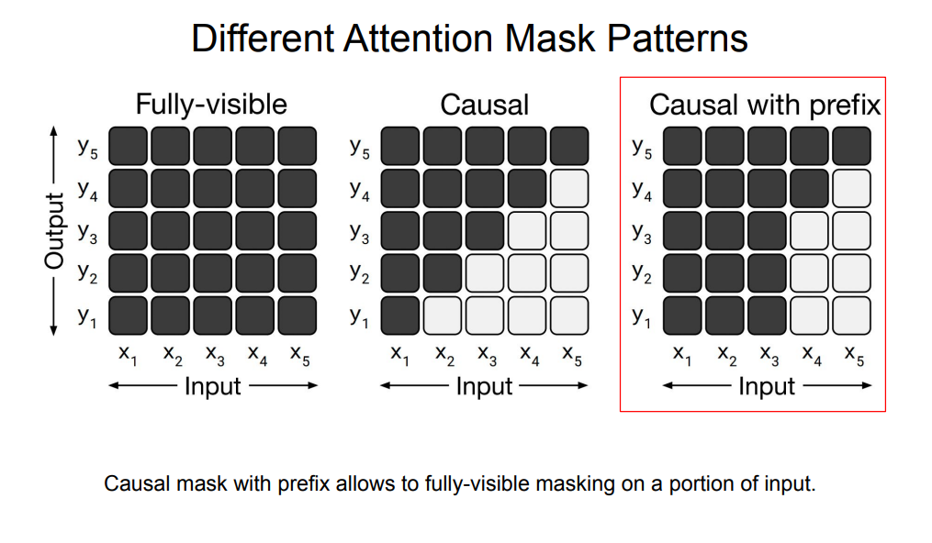
Notes:
下面这一种是causal with prefix。这种mask attention方式可以应用到比如说翻译的情况。比如把英语that is good 翻译为德语，采用causal with prefix的方式，就可以在前面这个fully-visible的部分输入 translate English to german：That is good；但在后面casual 的部分，就上面x4，x5的地方，就可以输入这句话的德语表示。

Slide 19
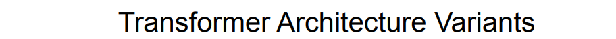
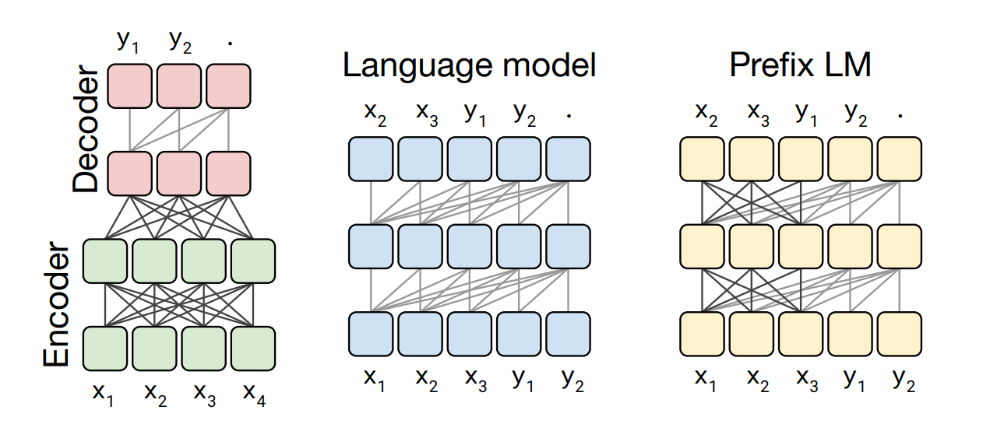
Notes:
这三个结构就是采用了不同的mask attention方式。黑色实线表示采用的是fully-visible方式的mask attention，浅灰色实线表示采用了causal masking。后面的这个点·表示预测结束的意思。
比如最左边这个图，在encoder层，以及encoder-decoder注意力机制采用的是fully-visible，而decoder采用了casual attention。
然后中间的这个language model，则采用了causal masking，同时他的输入是input和target的拼接。
最后这个是prefix LM，对于input部分采用的是fully-visible，但在输出，也就是y1，y2部分采用了causal masking。

Slide 20
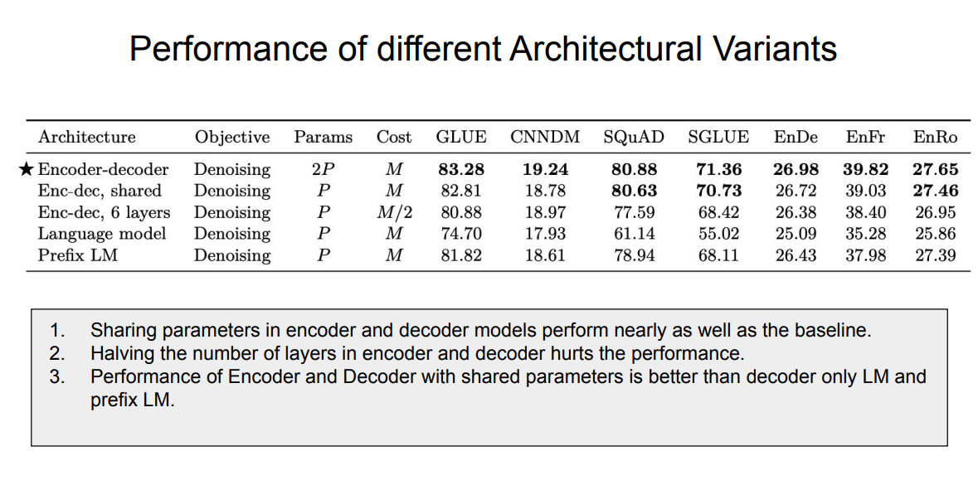
Notes:
下面就是不同架构的表现。
第一行就是baseline。第二行是让encoder和decoder共享参数，第三行是encoder和decoder分别只有6层的架构，下面两个分别是language model 和prefix language model。这几种架构都采用同样的降噪目标。
从他的结果上可以看到，在encoder和decoder中共享参数的模型的表现和baseline很接近。但是如果把模型的encoder和decoder层减少一半的话，他的性能就会减少很多。

Slide 21
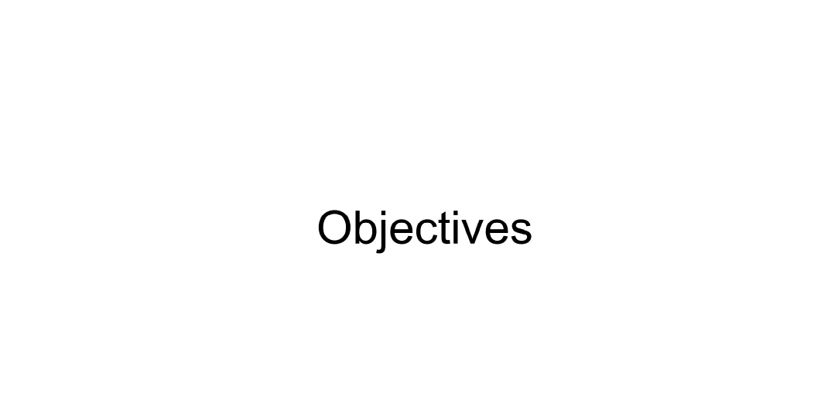
Notes:
第二个要考虑的就是预训练目标，预训练目标选择非常重要，因为它可以让模型学到可以应用于下游任务的一般性的知识。下面就是他考虑的几种无监督目标

Slide 22
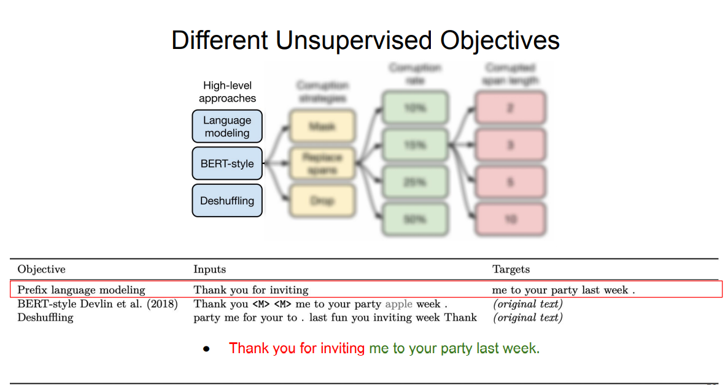
Notes:
第一种是prefix language modeling的目标，这种方式是把一段文本分成两部分，一部分用作input，另一部分当作targets。比如对于一个完整的句子Thank you for inviting me to your party last week..他把这个句子划分为红色和绿色两个部分，红色部分thank you for inviting 作为输入，而绿色部分me to your party last week则是他的目标。

Slide 23
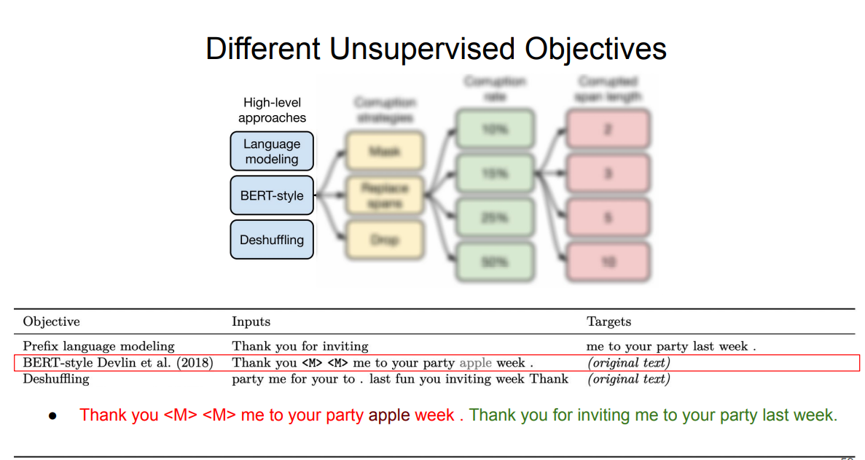
Notes:
第二种方法是BERT-style的objective，也叫做masked language model。这里他会mask掉15%的token，其中，百分之90的token用一个特殊的mask替换，10%用随机的token替换。比如说还是对于thank you for inviting me to your party last week这句话，在这个例子中，他把 for 和inviting这两个词用特殊的token【M】给替换掉了，把last用随机的token apple给替换了。这种情况下，他的目标是原来的整句话，也就是original text。

Slide 24
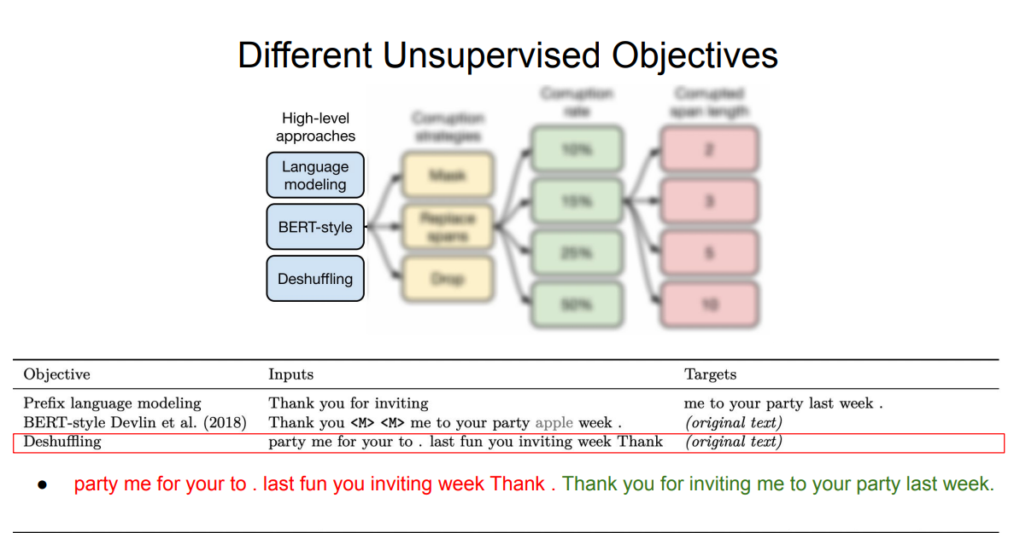
Notes:
第三种方法是Deshuffling .这种方法他是把句子中的token给打乱掉，就比如，他把thank you for inviting me to your party last week.这句话打乱成上面的形式party me for your to .last fun you inviting week thank.然后把原始的文本作为目标。

Slide 25
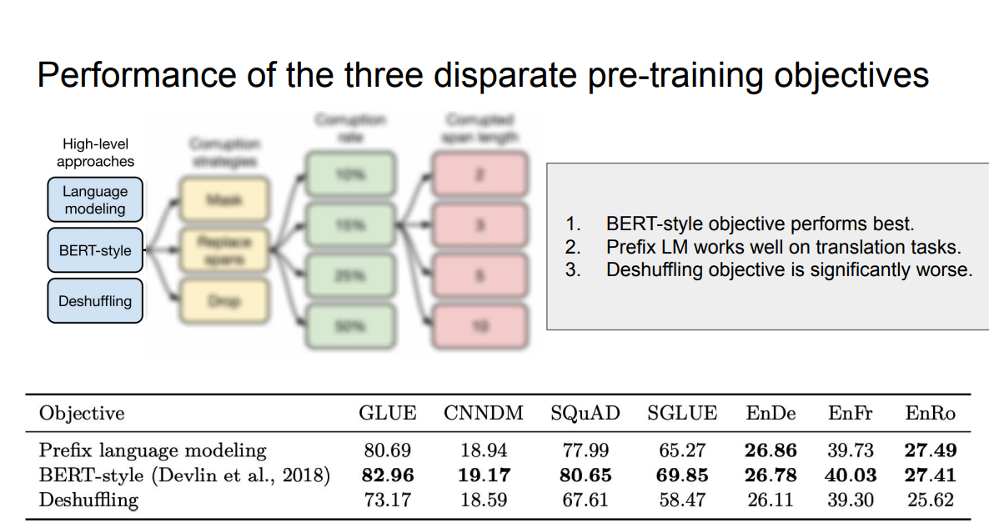
Notes:
然后是这三种预训练目标的性能。

Slide 26
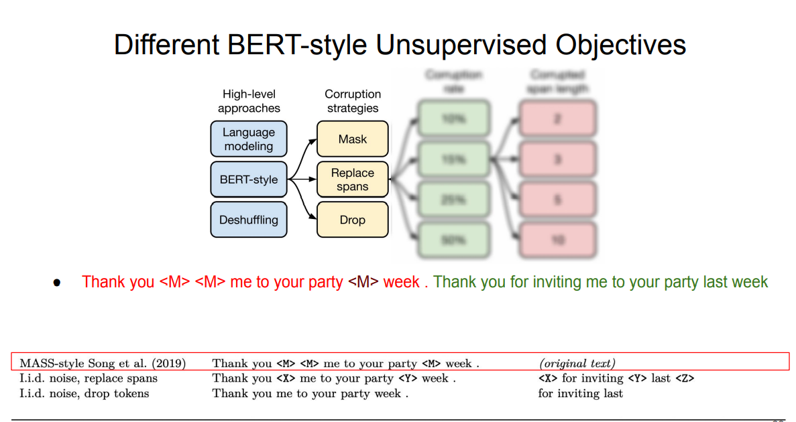
Notes:
基于前面的结果，我们知道采取BERT样式的无监督目标时，模型的表现是最好的，那现在就在BERT样式的无监督目标上进行修改。包括下面三种变体，第一种MASS这种方式跟BERT-style很像，只不过没有随机token那一步了，也就是在BERT-style中，他会把这句话中的last改成apple，但是在MASS里面他就直接用［Ｍ】来替换了，他的目标仍然是全部的文本。

Slide 27
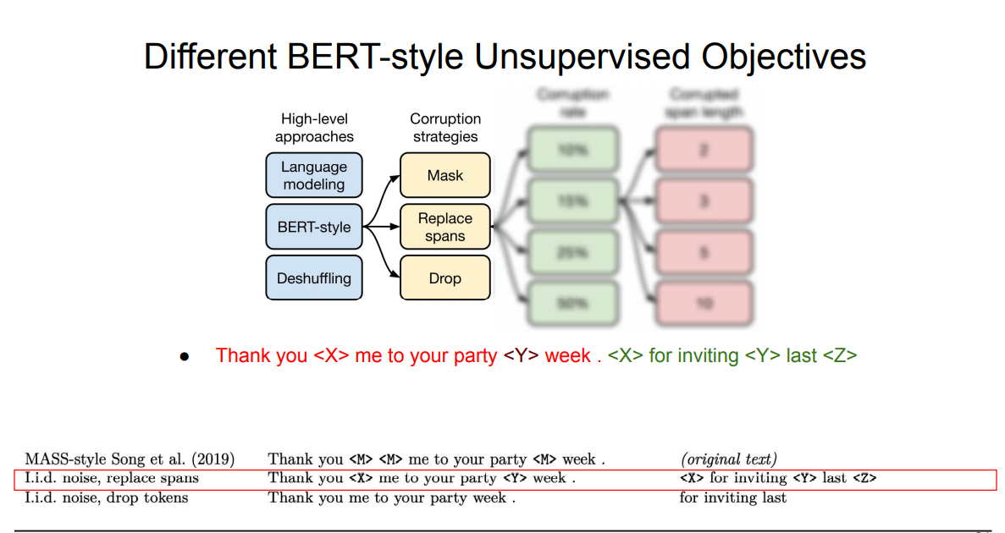
Notes:
然后第二种方式是replace spans，是T５模型baseline采取的方式，就是他把连续ｍａｓｋ的ｔｏｋｅｎ用单个唯一的token进行替换，然后他的目标就是下面的形式。而不是整个原始句子。

Slide 28
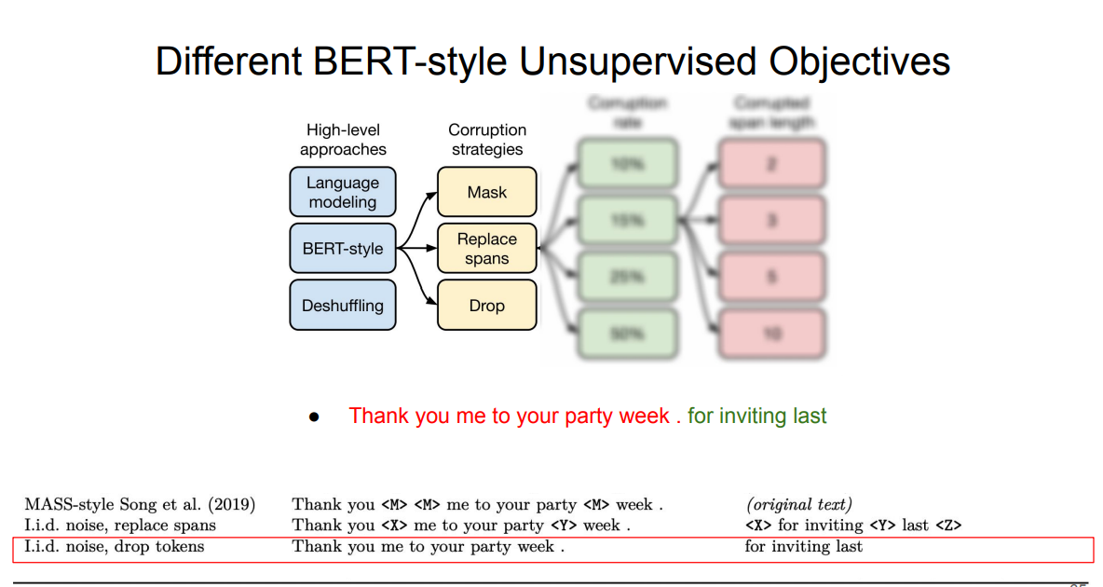
Notes:
第三种方法是Drop tokens，这种方式就是直接丢掉句子中的几个token，也不采用什么特殊的token这种方法，比如这里，他就是直接把原来文本中的 for inviting 还有last给直接丢掉，所以他的输入就是thank you me to your party week.他的目标也跟replace spans比较像，不是预测原来的整个句子，而是直接预测drop掉的token。因为这样你预测的文本短了，模型的效率就会高一点。

Slide 29
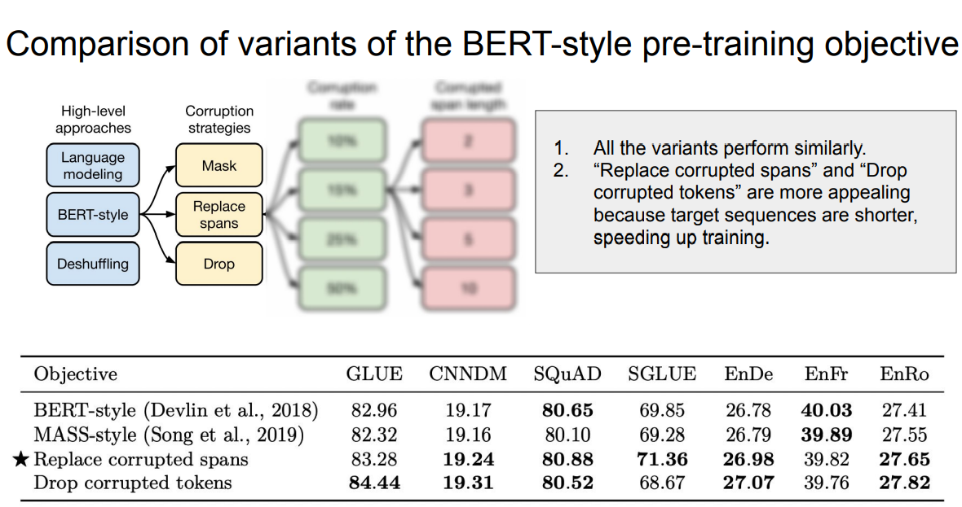
Notes:
这一页是对corruption策略的性能比较。可以看到，所有这几个变体他们的性能是比较相似的，没有特别大的差别。此外，replace spans和Drop这两种方法，相对来说，他们的表现稍微好一点，因为这两种方式，不需要预测原始文本中的所有token，他们的目标序列更短，所以训练速度就会快一点。

Slide 30
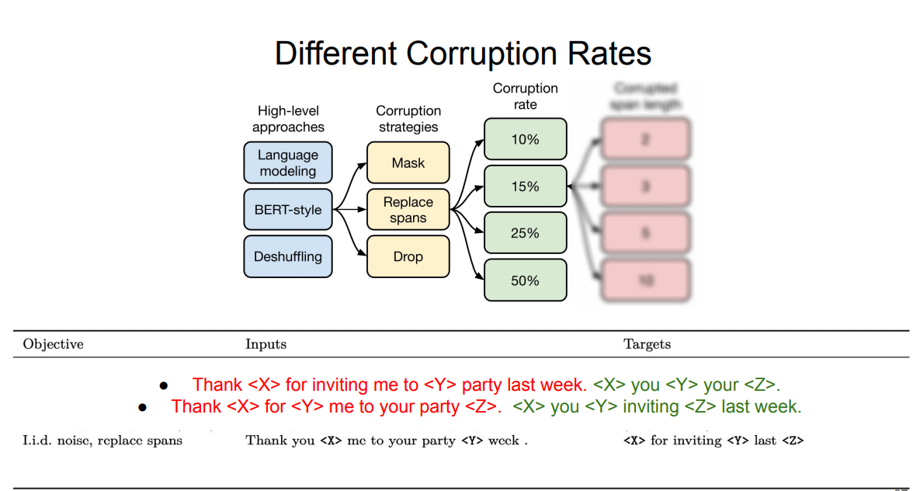
Notes:
下面这种是在replace spans里面采用不同的corruption 比率，实验分别选取10%，15%，25%，和50%.

Slide 31
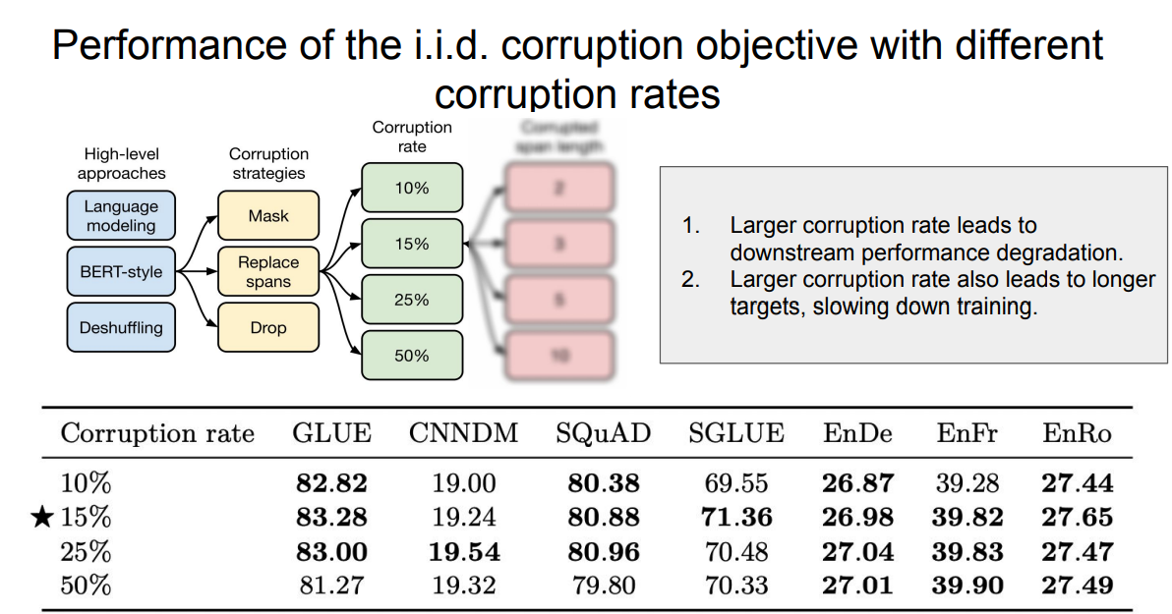
Notes:
从模型的结果可以看出来，corruption比例增大，模型的性能反而可能会降低，这样的原因可能是因为，corruption比例增大之后会导致target序列边长，，从而导致训练速度下降。

Slide 32
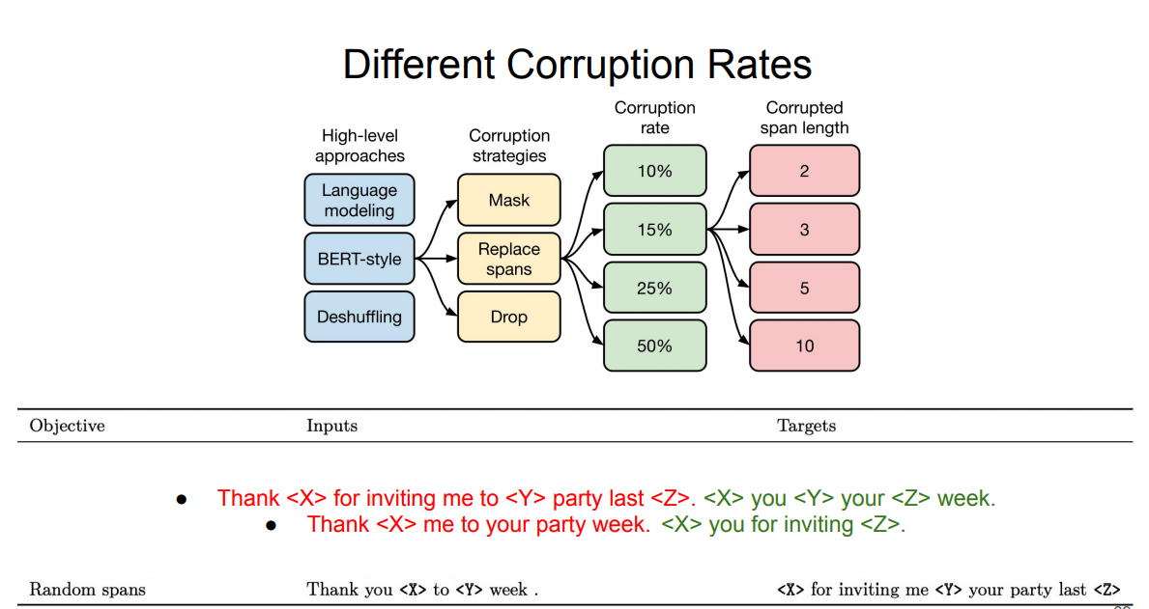
Notes:
下面这个就是他又在corruption比例选择15%的情况下，分析不同的corrupted span 长度对模型性能的影响。这里选择的span长度分别为2，3，5和10.

Slide 33
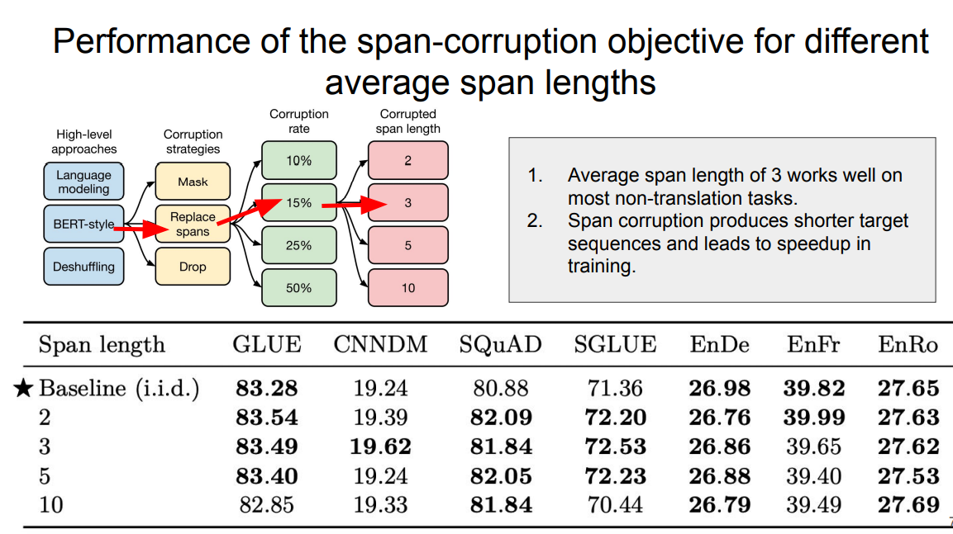
Notes:
从他的结果，看着感觉不同的corrupted span长度，对结果没有特别大的影响，但总的来说，平均长度为3时，在大多数非翻译类的任务上都表现很好。

Slide 34
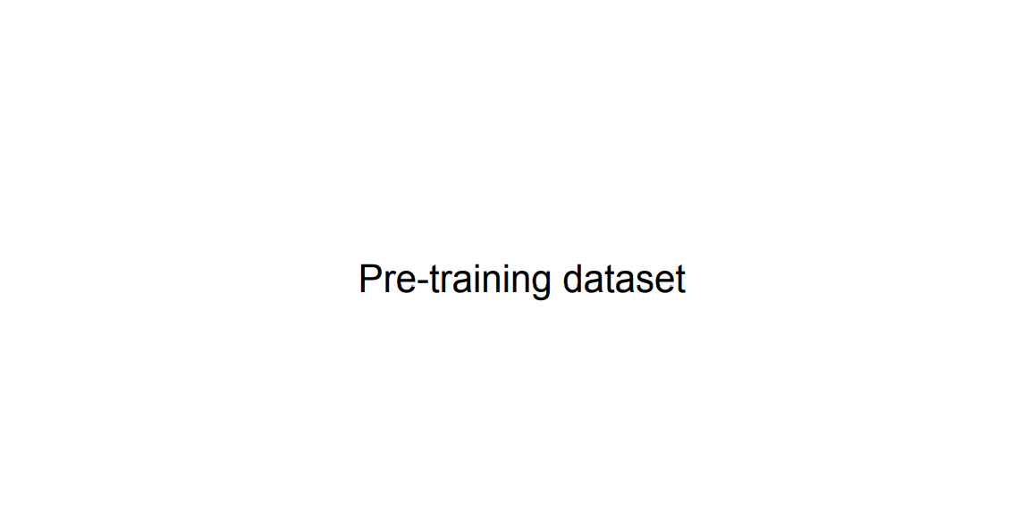
Notes:
作者认为预训练数据集在迁移学习的过程中也是很重要的，所以，下面这部分，作者就比较了模型在几个不同数据集上的表现结果。

Slide 35
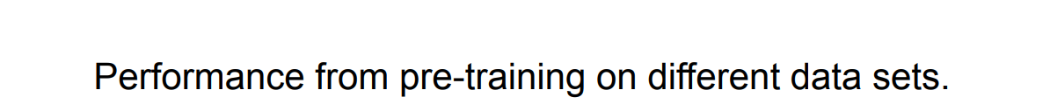
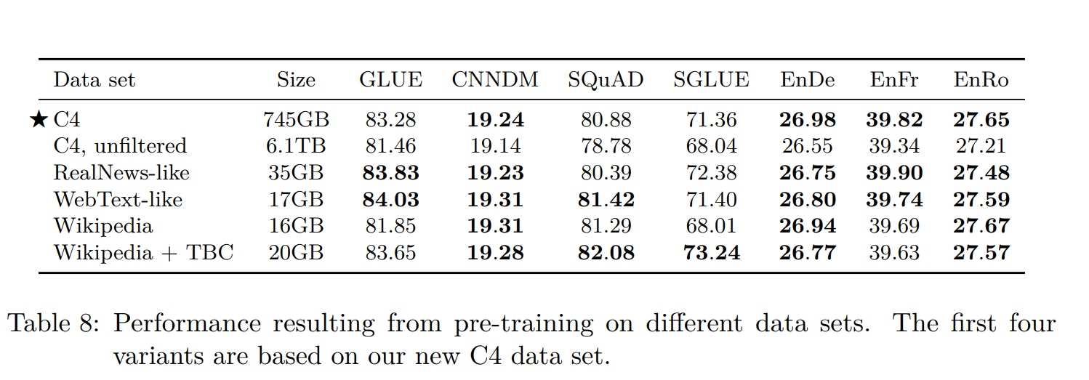
Notes:
在不同数据集比较的这部分，C4就相当于一个baseline。C4，unfitered的目的是用来衡量作者在创建C4数据集是采用的启发式过滤方法的影响有多大，所以这个数据集就是在创建C4数据集时，没有用过滤策略得到的那个数据集，从结果来看，C4在所有任务上的表现都比C4 unfiltered数据集要好，而且在GLUE和SQuAD以及SGLUE上面要平均高两个点。
因为很多工作都需要从新闻网站上提取数据，所以RealNews-like这个数据集是对C4数据集再次进行过滤，得到仅包含在RealNews这个数据集中出现的文本，由这些文本构成了RealNEWs-like。
WebText-like也是类似，就是只包含从网页上获取到的文本。
Wikipedia就是从维基百科上面得到的文本。
Wikipdeia+TBC：这个数据集就是包括了从维基百科上面以及ｅＢｏｏｋｓ上面得到的文本。

Slide 36
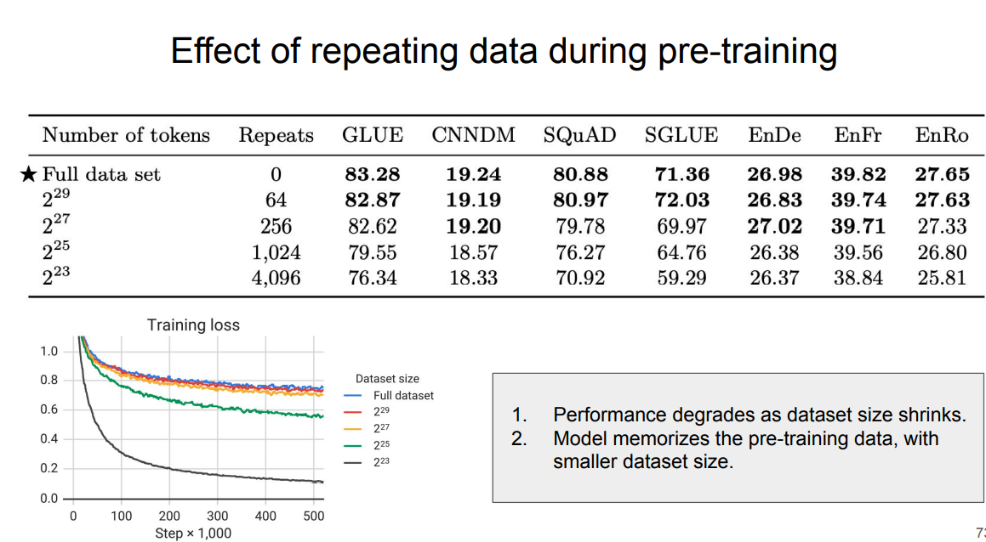
Notes:
因为T５这个模型它使用的C４数据集是非常大的，大量的数据集可以让模型在预训练阶段不会用到重复的数据，但是作者想知道，在预训练阶段，重复的样本对下游任务的影响是怎样的，是会有利还是有害呢。为了测试重复样本的影响，就在C４数据集里面选取不同大小的数据集，然后对他们的结果进行比较，分别选取大小为全体数据集，包含２的２９次方个token的数据集，包含２的２７次方个token的数据集，包含２的２５次方的数据集，以及包含２的２３次方个token的数据集。为了让模型可以看到同样多的token，对所有数据集重复的次数分别为６４次，256次，1024次和4096次.从这个表和这个图可以看出来，数据集大小见效的话，模型的性能也会降低，可能是因为对于小的数据集，在于训练的过程中，模型记住了这些数据。

Slide 37
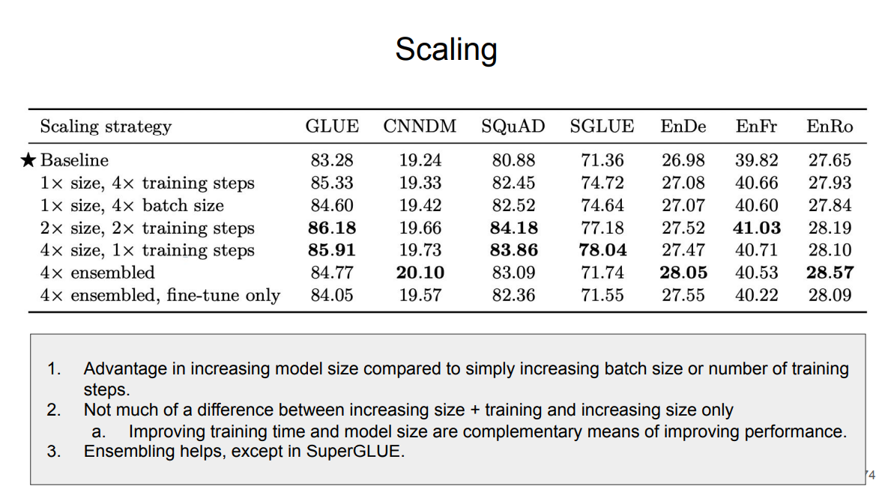

Slide 38
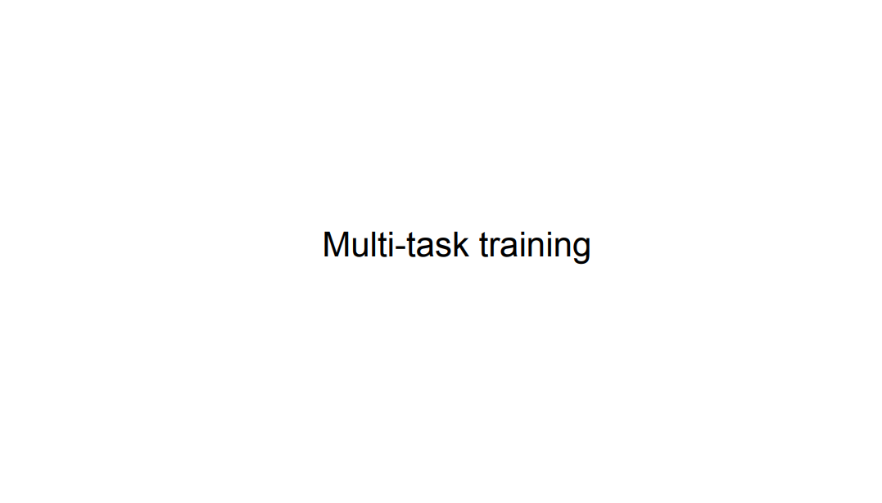

Slide 39
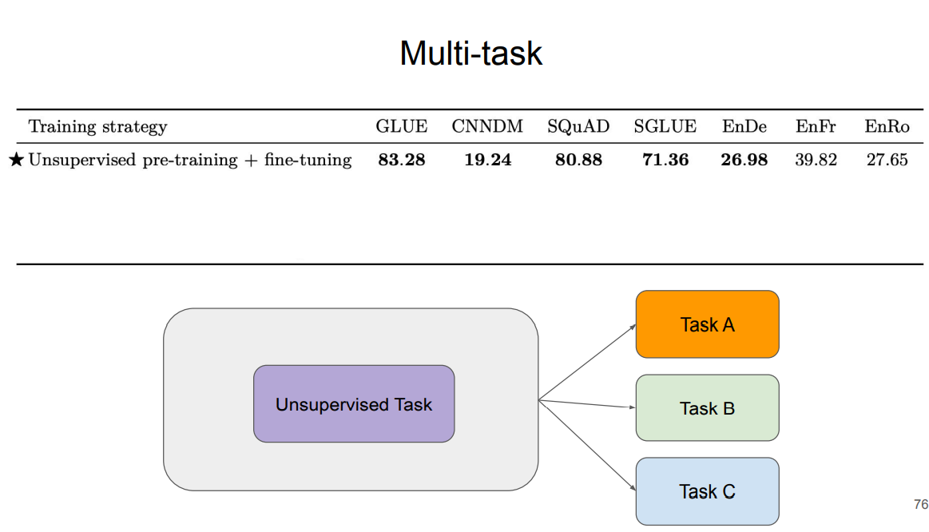
Notes:
这篇模型的baseline是在一个无监督的任务上进行预训练，然后分别在不同的任务上进行fine-tuning。

Slide 40
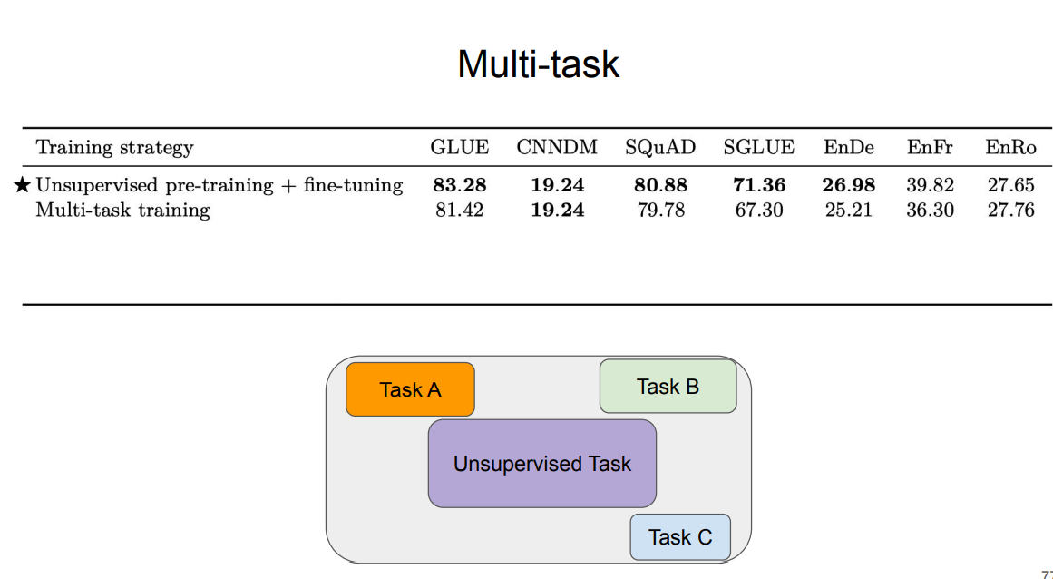
Notes:
还有另一种方法叫做multi-task learning，这个模型是一次在一个模型上训练多个任务，这个方法的目标是，训练一个模型，这个模型可以同时执行多个任务，也就是说这个模型和他的大部分参数在所有任务中都是共享的。

Slide 41
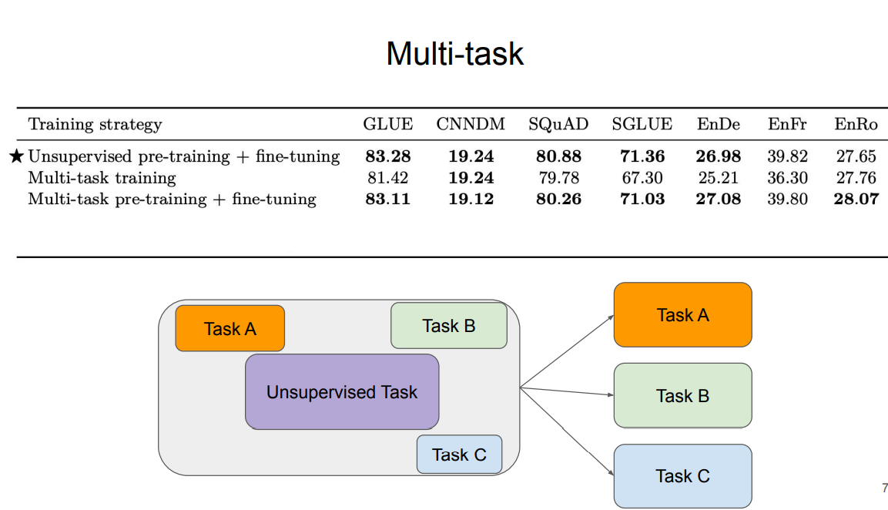
Notes:
作者就放宽multi-task training的目标，他想要，就是，一次训练多个任务，但是最后会分别给每一个任务在分配可以让这个任务表现最优的参数，就类似于进行多任务的预训练，然后再每一个单独的任务上在进行微调。

Slide 42
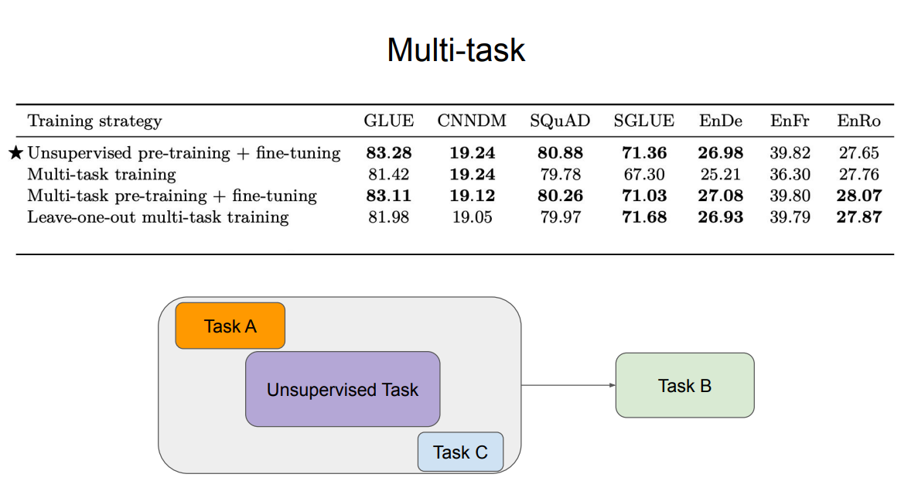
Notes:
这种叫做leave-one-out的多任务训练方式，就是如果要把这个模型应用于任务B，那再预训练阶段，就不把任务B放在预训练的过程中去。

Slide 43
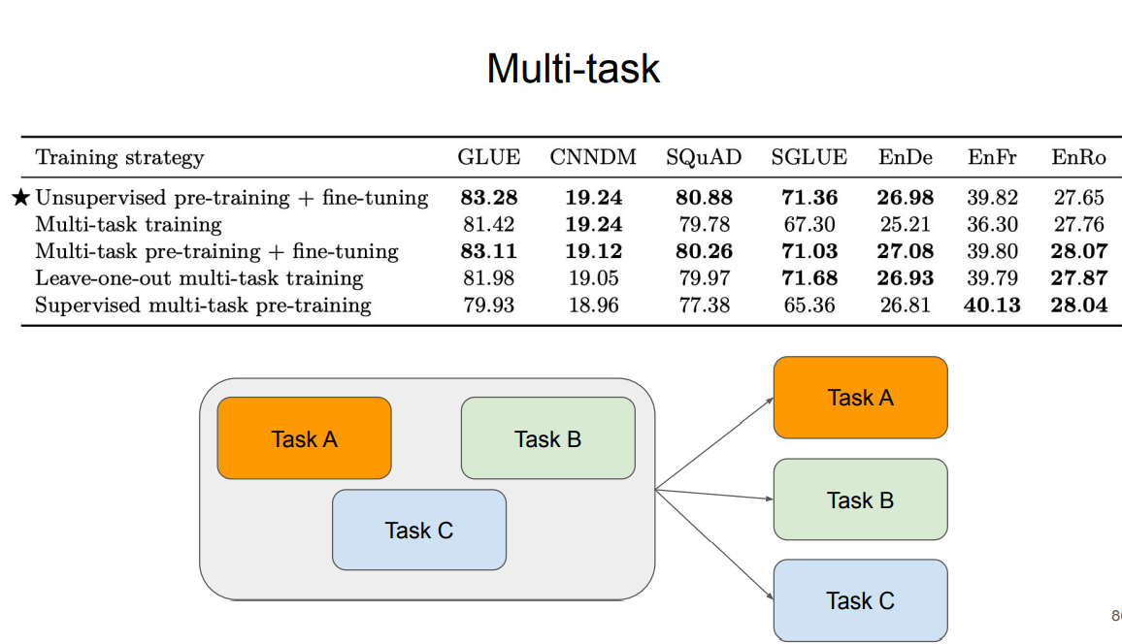
Notes:
最后一种是子监督的多任务预训练，这种方法和multi-task training+fine-tuning的区别就是，再预训练过程中，没有无监督的部分了。

Slide 44
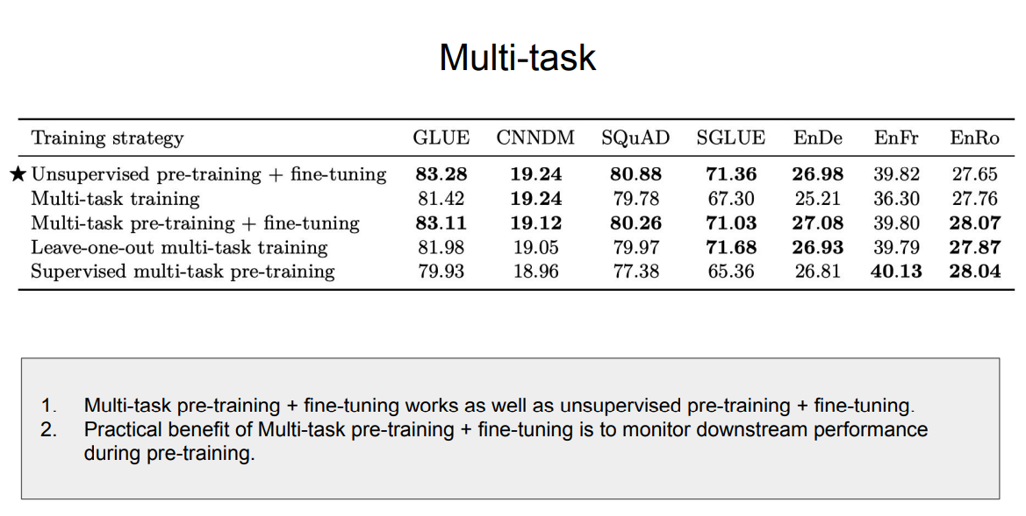
Notes:
下面是这几个训练策略在不同下游任务上的表现。可以看到multi-task pre-training+fine-tuning的方法性能和无监督的预训练加微调的方法性能差不多。但是子监督多任务的训练模型除了在翻译任务上表现较好外，在其它任务上都表现较差。

Slide 45
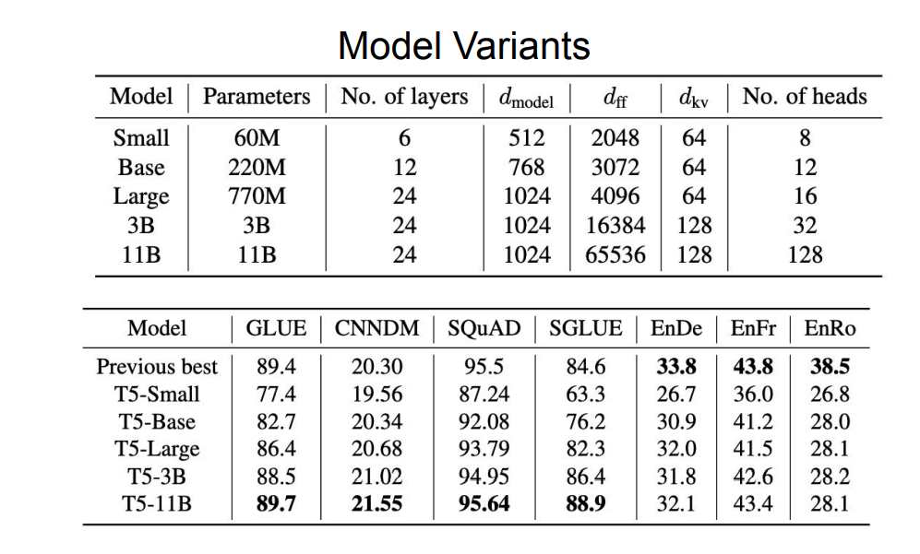
Notes:
最后，还建立了不同大小的T5模型，他们的参数从60M增加到11B，但从他们在下游任务上的表现可以看出来，大模型可以有效提升模型的性能。

Slide 46
主要内容
T5
BART
mT5
Alexa TM 20B
Notes:
下面就是T5模型的几个变体。第一个是BART模型。

Slide 47
BART: Denoising Sequence-to-Sequence Pre-training for Natural Language Generation, Translation, and Comprehension
BART is a denoising autoencoder built with a sequence-to-sequence model.
Key advantage:noising flexibility.
Notes:
BART 模型实际上是一个降噪自编码器加上一个seq-to-seq模型组成的。BART模型最大的有点在于，他的降噪灵活性是很高的。这两点讲分别在后面的ppt里面介绍。

Slide 48
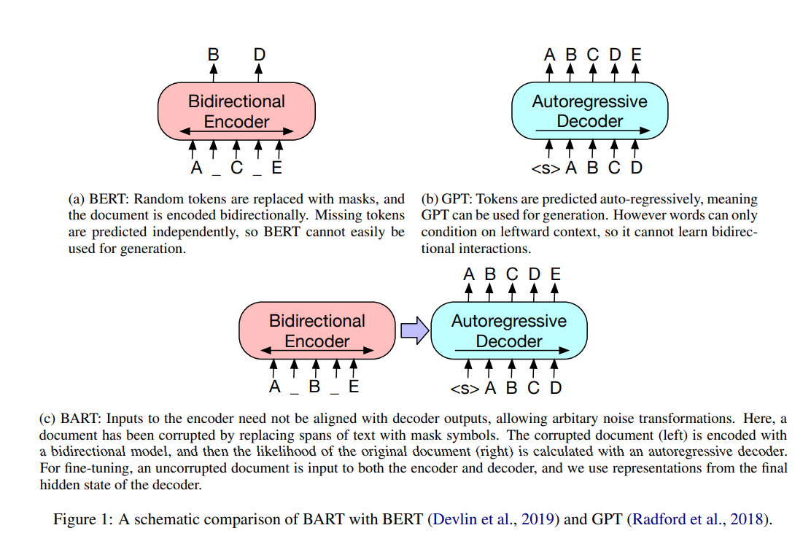
BART Model
Notes:
首先是BART 模型架构，前面说到，BART他是一个一个降噪自编码器加上一个seq-to-seq模型组成的。上次讨论班就提到BERT他的结构就是一个双向的自编码器，而GPT则是一个从左到右的自回归模型，从这个图上面来看，BART模型就相当于是由BERT模型和GPT模型拼接起来的一个模型。在训练阶段，他在encoder中的输入可以是被任意噪声形式打乱的文本，打乱的文本会在双向自编码器中进行编码，然后再自回归的decoder部分，生成原始的句子。但是再微调阶段，他再encoder和decoder的输入都是未经打乱的文档。

Slide 49
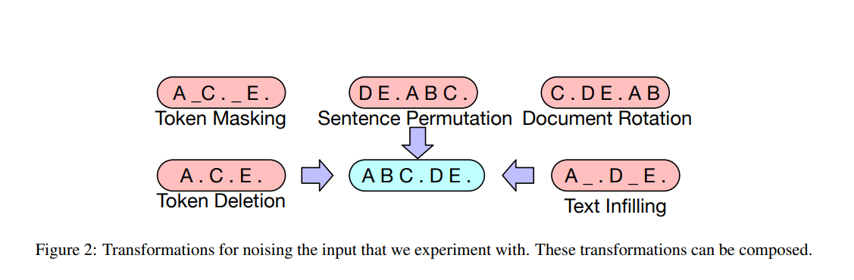
BART allows us to apply any type of document corruption.
Notes:
BART最主要的优势就是，他灵活的corrupt 方式，就是它可以使用任何的document corruption方式。但在BART之前的降噪自编码器，都是采用特定的噪声策略。
图上就展示了五种不同的noising方式。
这个蓝色部分包含两个句子，是原始的文本。
然后第一种方法是token Masking，类似于BERT，进行随机采样，然后用[mask]token进行替换。
第二种是下面这个token Deletion，这种方法跟token Masking 比较类似，只不过他对随机采样的token是直接丢弃了，而不是用[mask]进行替换。
前面这两种，前面再将T5 的预训练目标的时候就已经有提到过了。
然后第三种是Text Infilling 。这个方法是采样一些文本跨度，且这些跨度的长度是服从lambda为3的泊松分布的，将每一个文本跨度都用一个[mask]来替换。如果采样的是长度为0的跨度，那就在这个位置插入一个[mask].
第四种是sentence permutation。一个文本里面可能包含很多句子，这种方法就是把句子按照随即顺序进行打乱，就比如这个例子，本来ABC这个句子是在DE这个句子前面的，但是经过sentence permutation之后，现在就变成了DE在ABC之前。
第五种是Document Rotation。这种方式是在文本中均匀的，随机采样一个token，然后将文本进行旋转，保证选中的这个token，位于文档的开头，这种方法可以训练模型来识别文档的开头。比如这里，本来是ABC。DE。然后随机采样选中了C，那就对这个文档进行旋转，让C这个token位于开始的位置，就是现在的CDEAB。
上面就是BART采用的几种document corruption方式。

Slide 50
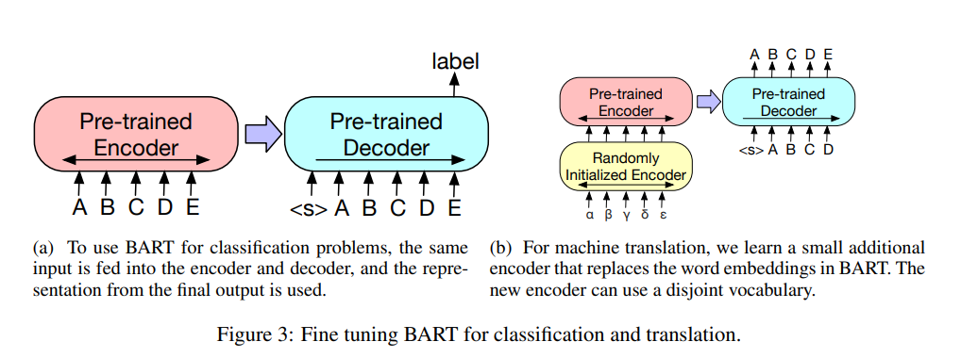
Fine-tuning BART
Sequence Classification Tasks
Token Classification Tasks
Sequence Generation Tasks
Machine Translation
Notes:
由BART产生的表征可以应用到多种下游任务上。
比如序列分类任务：对于序列分类任务，模型中encoder和decoder的输入是一样的，他会把decoder最后一个token的最后一个隐藏层状态输入到一个新的多类线性分类器里。这个方法和BERT里面的CLS token很像，只不过，我们在最后增加一个额外的token，利用这个token的隐藏层输出是因为，decoder中这个token的表征可以关注到整个输入，所以它可以用于句子分类任务。
第二个下游任务是token classification。这种任务也是在encoder和decoder中输入完整的文档，然后利用decoder中最后一层的隐藏层状态作为每一个token的表征，用于分类。
第三个是序列生成任务，因为BART模型的结构中包括一个自回归的解码器的，所以它可以很自然的应用于序列生成任务，比如问答和总结。
第四种是机器翻译。在机器翻译任务中，我们会将BART encoder中的embedding层改为一个新的随机初始化的encoder，这个新的encoder负责将外文转化为BART模型可以降噪的输入。。。这种情况下，模型的训练包括两部，第一步，就是freeze固定BART中大部分参数不变，只更新随机初始化的那个新的encoder，BART的位置编码，以及BART中第一个encoder中的自注意力矩阵。第二部才训练模型的所有参数。

Slide 51
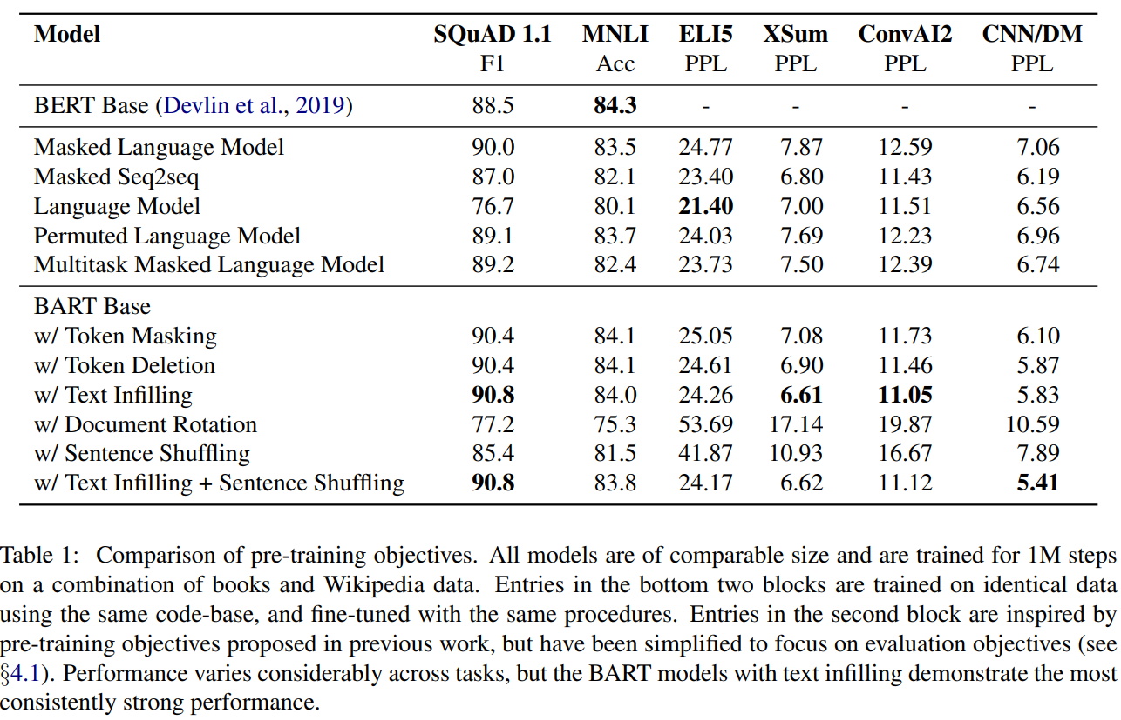
Comparing Pre-training Objectives
Performance of pre-training methods varies significantly across task.
Token masking is crucial.
BART achieves the most consistently strong performance.
Notes:
作者又对不同的预训练目标进行了比较。
Language Model ：就是训练一个从左到右的语言模型，跟BART里面的decoder部分是很像的。
Permuted Language Model ：这种方法是采样1/6的token，然后以随机的顺序在自回归的方式生成这些token。
Masked Language Model：类似于BERT，mask掉15%的token，然后训练模型生成原始的token
Masked seq-to-seq ：这个是mask掉包含50%token的跨度，然后训练一个seq-to-seq的模型，来预测这些token。
Multitask Masked Language model：就是训练一个masked 语言模型，但是会有一个额外的self-attention mask。
试验结果表明，预训练方法的有效性跟任务高度相关，例如，语言模型，在ELI5上表现最好，但在SQuAD上表现最差。
然后掩码的策略也很重要，比如，document rotation的方式，他在所有任务上都表现很差，但是token deletion以及masking的方式表现很好。
而且也可以看出，使用text infilling方式的BART模型，在所有任务，除了ELI5上，都表现很好。

Slide 52
主要内容
T5
BART
mT5
Alexa TM 20B

Slide 53
mT5: A Massively Multilingual Pre-trained Text-to-Text Transformer
Previous：mBERT; mBART; XLM-R
Goal: produce a massively multilingual model.
Notes:
现在很多模型都是仅仅基于英文文本的，但是世界上有很多人是不讲英文的，所以就会严重的限制模型的使用。所以就希望可以推广到多语言。有一种方式是，单独在某一个非英文的语言上进行预训练。但还有一种更一般的方法是，把很多种语言混合起来，进行预训练，生成一个多语言模型。这种模型也有很多，比如mBERT，mBART，XLM-R，这些模型分别是BERT、BART、和RoBERTa在多语言方面的变体。然后下面要将的mT5，就是前面讲的T5模型的多语言变体。mT5模型的目标是，创建一个多语言模型，而且要求这个多语言模型，它是尽可能的像T5模型，也就是对T5模型做最少的修改。所以mT5也是text-to-text形式的。

Slide 54
mC4 & C4
C4 | mC4
Langdetect：99% | Cld3：70%
Remove lines that did not end in an English terminal punctuation mark. | Line Length filter
1 language | 101 languages
Notes:
因为mT5模型是面向多语言的，所以，他的数据集就需要包含多种语言。下面这个表是C4和mC4之间的一些简单比较。C4用langdetect这种方法，以99%的概率来确定一个页面是否为英文，而mC4则是利用cld3来检测100多种语言模型，并且以70%的置信度决定某些页面的主要语言是什么。
因为收集到的数据不是所有的都是能用的，所以就需要对数据进行一些过滤filter操作。对C4来说，他的filter手段有一个就是去除那些没有以英文的结束标点符号结尾的那些句子。而在mC4中，我们知道他是要收集多语言的数据集，那肯定很多种语言它不使用英文的标点符号，所以C4的过滤策略在这里就不适用了，mC4采取的方法是line length filter：也就是他要求每个页面包含至少三行，200个字符，如果不满足这个条件，就把他过滤掉。
然后就是这两个数据集包含的语言数量。C4只包含一种，英文，而mC4包含101中语言。

Slide 55
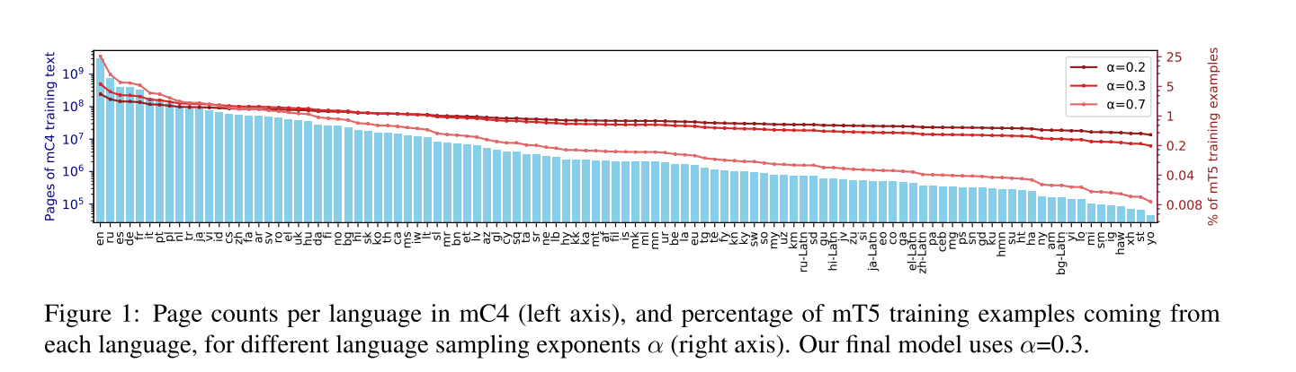



mT5
The model architecture and training procedure closely follow that of T5.
Use GeGLU nonlinearities and pre-training on unlabeled data with no dropout.
$$p(L)∝{\left|L\right|}^{α}$$
$p(L)$ is the probability of sampling text from a given language during pre-training.
$\left|L\right|$ is the number of examples in the language.
$α$($α$<1) is a hyper-parameter.
Notes:
mT5模型的架构和训练流程跟T5的是非常像的，只不过mT5采取的激活函数是GeGLU,但是T5采用的激活函数是ReLU,并且在预训练过程不采用dropout。总的来说，mT5和T5这两个模型大部分都是一样的，比如在预训练阶段都采用inverse square-root 的学习率，在微调阶段，学习率也为0.001
那mC4包含这么多种数据，他的混合策略是什么呢？这里的方法是，从每种语言中采样的概率是和这种语言所拥有的样本数的alpha次方成正比的。在mBERT里面，alpha取值为0.7，XLM-R取值为0.3，MMNMT为0.2.这篇文章就对alpha的取值进行了消融实验，然后发现，alpha取0.3的时候，表现较好。

Slide 56

Zero-shot generation
Normalization
Grammatical adjustment
Accidental translation
Notes:
因为mT5是一个生成模型，它可以以任意的形式输出文本的预测。而像mBERT 和XLM这种encoder-only的模型不同，这种模型是从从输入中来提取预测文本的。就是因为缺少了这些限制，所以mT5有时候在生成一些在微调阶段没有见过的语言时，就容易产生错误。生成模型中一个难题据说以zero-shot的方式进行跨语言span selection。这里，有一个预训练好的多语言模型，是在英文文本上进行微调，但是却在其它语言上进行测试。我们想让模型生成合法的非英文预测，尽管在微调阶段只看到了英文目标。通过观察发现，非法的预测主要包括三种，Normalization，Grammatical adjustment，Accidental translation。
Normalization：表示存在一些符号错误。比如表五里面所展示的，前面两行没看懂，但比如第四行，他本来target应该是一个上标的a，但是他却写在了下面。
Grammatical adjustment：就是说单词的形态，词性的错误，就比如这个例子，target里面应该是形容词的词性，但是预测的却是名词的词性。
Accidental translation：这个就是说，模型可能将部分的文本翻译成了英文，就比如，他应该将new England patriots翻译成新英格兰爱国者队，但是他却翻译成了new 英格兰爱国者队。

Slide 57
Preventing accidental translation
The reason the model outputs English when given a non-English test input is that it has never observed a non-English target during fine-tuning.
Solution：simply mix in our unsupervised multilingual pre-training task during fine-tuning
use the same mC4 task definition as in pre-training, with two adjustments:
First, we remove all “sentinel” tokens (corresponding to non-masked spans in the input text) from the target sequence
Second, we reduce the language sampling parameter α from 0.3 to 0.1
Notes:
作者观察发现，产生的这些illegal 预测中，accidental translation占很大一部分，所以作者就希望找到一种方式来解决这个问题。作者认为，当给模型输入一个非英文文本时，模型却输出英文的原因是模型在fine-tuning阶段，没有见到到过除了英文文本之外的其他语言。随着在fine-tuning阶段仅使用英文，模型给每个非英文文本的概率就会降低，最后会达到一个点，使得英文成为任何问题最有可能出现的答案。为了避免模型忘记如何生成其他语言，作者就简单的在fine-tuning阶段混入一些无监督多语言预训练任务。我们使用在预训练阶段相同的mC4任务，但做了两个调整：1、我们从目标序列中移除了所有的哨兵token（对应输入文本中没有被mask掉的跨度）这样是为了避免在下游任务中会产生哨兵token2、我们将语言采样参数从0.3降低到0.1.这样就产生了一个语言的几乎均匀的分布，使模型能够同等的对待所有的语言。
实验结果表明，加入少量的多语言数据，可以将mT5-small 和mT5-base非法预测比例降低70%。

Slide 58
主要内容
T5
BART
mT5
Alexa TM 20B

Slide 59

AlexaTM 20B: Few-Shot Learning Using a Large-Scale Multilingual Seq2seq Model
Four main contributions:
Train and release the largest available multilingual seq2seq model on a mix of denoising and CLM tasks and show that it is capable of few-shot in context learning.
Demonstrate that large-scale seq2seq models are better at in-context learning when the context is long compared to much larger decoder-only models.
Demonstrate that an 8x smaller seq2seq model can perform on par or beter than GPT3 175B on SuperGLUE and SQuAD benchmarks,suggesting the efficiency of seq2seq models training.
Show the strength of seq2seq multilingual pre-training in one-shot MT.
Notes:
Alexa TM 20B这篇文章主要是利用一个大规模多语言的seq2seq模型，来进行few-shot learning。主要有下面四个贡献，在denoising和CLM任务上进行训练，表明它可以进行few shot in context learning ;第二点，和大型的decoder-only模型相比，在文本比较长时，大规模seq-to-seq模型在in context learning上表现更好。第三点，他证明了比GPT3小8倍的seq2seq模型在SGLUE和SQUAD上面的性能和GPT3差不多甚至更好，这有效的说明了seq2seq模型的训练效率。最后他也表明了在one-shot机器翻译任务上，seq2seq模型的优势。

Slide 60

Model Architecture
Standard Transformer model architecture
Move the layernorms to be located at the beginning of each layer (right after the skip connection)
Notes:
AleXa TM 20B模型采用标准的transformer 模型架构。但是在transformer模型架构里面，layernorm是在每一个子层的后面，而这个模型则是把layer norm放在了每一个子层的前面。因为这样的修改尤其对于大模型来说，可以提升训练过程的稳定性。下面是这个模型架构的一些细节，可以看到Alexa TM 20B这个模型中有46个encoder层，32个decoder层，我们前面提到的几个模型，都是encoder层和decoder层的层数相同，但这个模型中encoder层比decoder层多14个层。

Slide 61

Datasets
Pack sequences of tokens to produce sequences of approximately 1024 subword unit.
Use a written to spoken formatter for all languages to format the data into spoken format.
Notes:
这个模型预训练数据集包括wikepedia和mC4数据集，包含12种语言。作者在对数据进行处理时，会选择把一些token序列打包在一起形成一个包含大约1024个token的序列。在这个打包过程中，允许将不相关的内容打包在一起，只是需要一个特殊的符号([DOC])来把这些不同的内容给分开。之所以要打包成一个包含相对固定的数量的token序列是因为这样可以减少padding，同时也可以提高计算的效率。
然后，这个模型的训练目标是能够让这个模型处理口语和书面语文本，可能是为了方便处理，会利用一个书面语和口语的转换器，把所有的数据都转变为口语的形式。从这个表可以看出，口语和书面语的比例为7：3，口语文本比书面语文本多，是为了更好满足作者的使用场景。Alpha是他有一个采样的公式，这个alpha 就是里面的一个参数。

Slide 62

Training
A denoising objective 80%
Causal Language Modeling task
Initialize the encoder by an internal 10B pre-trained encoder.
Notes:
在预训练阶段，模型80%在降噪任务是进行训练，20% 在CLM任务上进行训练。
对于降噪的目标作者采用，将输入中15%的token给丢掉，跨度长度服从lambda为3的泊松分布，希望模型重建输入、就是上面这个蓝色的例子，降噪后为coldplay are a rock band formed London in 1996.希望他的输出为coldplay are a british rock band formed in London in 1996。这个模型采用把token丢掉，而不是用mask的方式，是因为作者认为这样可以保证在预训练阶段和微调阶段可以保持一致性，因为在微调阶段不会有出现mask的token形式。而且也希望这样能够增强decoder部分的能力。
对于CLM任务，这个任务要求模型将输入部分补充完整，而不是对输入进行denoising。为了让模型知道，是要进行CLM任务，会在句子前加一个[CLM]的特殊token。而且对于CLM任务，他不会将很多个句子拼接在一起，而是利用单个句子作为输入，然后随机的将句子中20%-80%的文本作为模型的输入，长度不定的话，可以让模型学会补充长文本和短文本。他的例子就是上面黄色的部分，感觉跟前面prefix language modeling方式有点像。
还有第三点，就是为了加速模型的训练过程，作者用一个大小为10B的预训练好的encoder来对Alexa TM 20B中的encoder进行初始化。而且在训练阶段，好像会在前100k步，不对encoder部分进行更新。

Slide 63
Thanks

